Slide 1
Tiết 5 - CHỦ ĐỀ 5: QUÁN TÍNH

Slide 2
Em hãy tìm hiểu bài học dưới đây và tìm câu trả lời cho yêu cầu cuối bài.

Slide 3
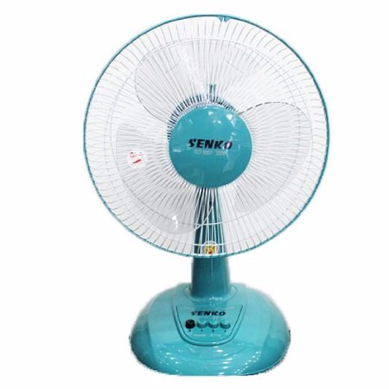
III. Quán tính:
Khi cánh quạt điện đang xoay vòng, nếu bấm nút tắt quạt thì quạt có ngay lập tức ngừng lại được hay không?
Quạt sẽ quay thêm 1 lúc nữa rồi từ từ dừng lại.
QUÁN TÍNH

Slide 4
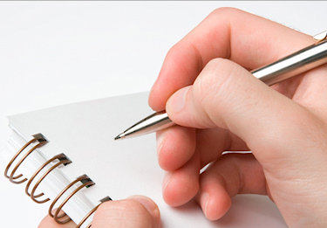
III. Quán tính:
Quán tính là tính chất của một vật giữ nguyên chuyển động khi không có lực tác dụng và chỉ thay đổi dần chuyển động khi có lực tác dụng.
Notes:
Khi có lực tác dụng, mọi vật không thể thay đổi vận tốc đột ngột được vì có quán tính.

Slide 5
III. Quán tính:
Mỗi vật đều có quán tính.
Quán tính của mỗi vật thể hiện như sau:
Khi không có lực tác dụng hoặc các lực tác dụng lên vật cân bằng nhau, vật đang đứng yên sẽ tiếp tục đứng yên, vật đang chuyển động sẽ tiếp tục chuyển động thẳng đều.
Khi vật chịu tác dụng của một lực hoặc các lực không cân bằng nhau, lực làm biến đổi chuyển động của vật. Tuy nhiên, chuyển động chỉ có thể biến đổi dần, không thể xảy ra ngay lập tức.

Slide 6
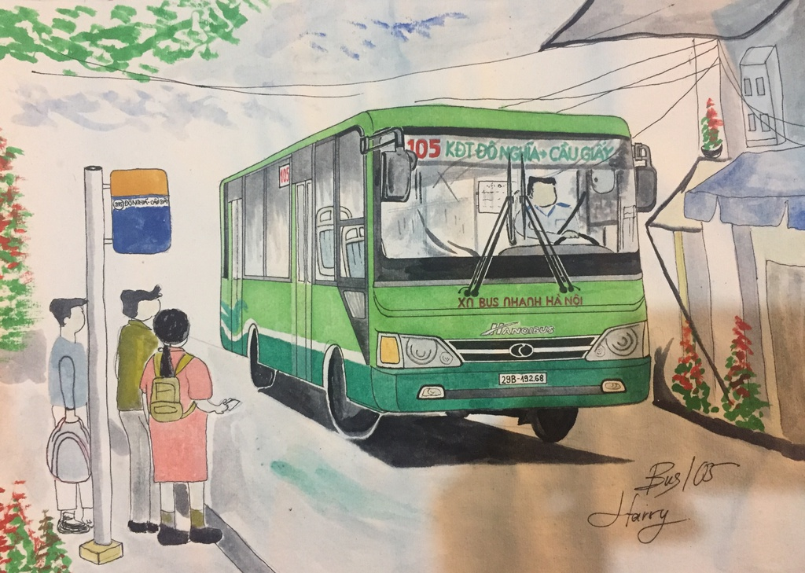
III. Quán tính:
Dựa trên khái niệm quán tính, hãy trả lời:
Khi xe buýt đột ngột thắng gấp, hành khách trên xe sẽ như thế nào?
Trả lời: Hành khách sẽ bị ngã người về phía trước, khi xe đang chạy thì người và xe chuyển động cùng tốc độ, khi xe thắng gấp thì chân người và xe giảm tốc độ và dừng lại còn phần phía trên theo quán tính vẫn chuyển động về phái trước nên bị ngả về phái trước.

Slide 7
Dựa vào khái niệm và một số ví dụ nêu trên, em hãy tìm các hiện tượng liên quan đến quán tính trong cuộc sống hằng ngày.

